Slide 1
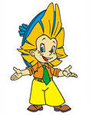
тема «Части речи»
Помоги Незнайке
Кадочникова Татьяна Владимировна учитель начальных классов
МОУ Южно-Степная СОШ
Челябинская область

Slide 2
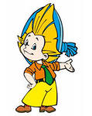
Определи число имен существительных
Единственное число
Множественное число
снегири
воробей
клёст
синицы

Slide 3
Соотнеси:
красивая
малыш
нарядное
девочка
счастливый
пальто

Slide 4
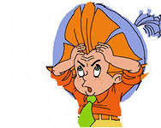
Заполни таблицу
Часть речи | Что обозначает | На какие вопросы отвечает
Имя существительное
Имя прилагательное
Глагол
Предмет | Кто? Что?
Признак предмета | Какой? Какая? Какое? Какие?
Действие предмета | Что делать? Что сделать?

Slide 5
Найди имена существительные
Незнайка прилетел на Луну, и обнаружил там капиталистическое общество.

Slide 6
Собери картинку

Slide 7
Ресурсы:
Незнайка слайд 1
Незнайка слайд 2
Незнайка слайд 3
Незнайка слайд 4
Картина

